Slide 1
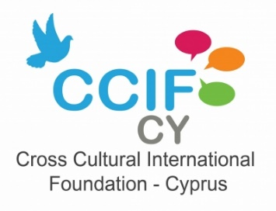
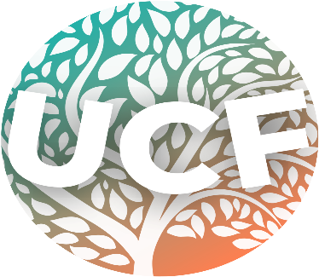
Creative Box: Promowanie innowacyjnego podejścia do tworzenia formatów edukacyjnych w pracy z młodzieżą
IO1 - "BUDOWANIE STRATEGII ROZWOJU KREATYWNOŚCI W PRACY Z MŁODZIEŻĄ"
Stworzone przez: NGO “Ukrainian Centre of the Future”
Numer projektu: 2021-1-PL01-KA220-YOU-000028673
Sfinansowane ze środków UE. Wyrażone poglądy i opinie są jedynie opiniami autora lub autorów i niekoniecznie odzwierciedlają poglądy i opinie Unii Europejskiej lub Europejskiej Agencji Wykonawczej ds. Edukacji i Kultury (EACEA). Unia Europejska ani EACEA nie ponoszą za nie odpowiedzialności.

Slide 2
Opis tematu
W naszym trudnym klimacie gospodarczym młodzi ludzie muszą rozwijać umiejętności i zrozumienie, aby realizować i rozwijać innowacyjne rozwiązania zarówno w ich własnym życiu, jak i dla organizacji, do których dołączają i które tworzą, gdy społeczność szuka nowych możliwości, aby sprostać przyszłości.
Wiele miejsc pracy jutra nie zostało jeszcze utworzonych, a podaż pracy i popyt na nią są niedopasowane pod względem umiejętności. Oprócz szkolenia młodych ludzi pod kątem konkretnych zawodów, systemy edukacji muszą zapewniać interdyscyplinarną wiedzę, aby wspierać kreatywne myślenie. Ponadto idea aktywnego, uczestniczącego obywatelstwa jest obecnie rozszerzana na dzieci i młodzież.
Praca z młodzieżą stara się nadążać za zmianami w społeczeństwie, a tym samym za okolicznościami, doświadczeniami i oczekiwaniami młodych ludzi. W związku z tym musi spełniać główny wymóg kreatywności.

Slide 3
Analiza eksperymentów edukacyjnych
Jednym ze sposobów podejścia do fundamentalnych pytań dotyczących uczenia się, nauczania i edukacji jest perspektywa teorii złożonych systemów dynamicznych. W ciągu ostatnich dwóch dekad teoria ta była coraz bardziej promowana w dziedzinie edukacji jako podejście pozwalające lepiej zrozumieć procesy uczenia się i nauczania (Jörg, Davis i Nickmans, 2007; Koopmans i Stamovlasis, 2016; Steenbeek i van Geert, 2013; van Geert i Steenbeek, 2005).
Kluczowa różnica między podejściem opartym na złożonych systemach dynamicznych a podejściem transsystemowym polega na tym, że podmiot uczący się i jego środowisko wzajemnie się kształtują.
Podejście transsystemowe, w tym podejście do złożonych systemów dynamicznych, konkretyzuje tę ogólną zasadę, łącząc ją z innymi cechami złożonych systemów dynamicznych stosowanymi do natury procesów uczenia się, które powstają w wyniku interakcji osadzonych społecznie.
W "Mechanism of Emergence" R. Keith Sawyer, 2004, bezpośrednio połączył psychologię rozwojową i kreatywność poprzez koncepcję emergencji. Emergentyzm ma swoje korzenie w filozofii i naukach przyrodniczych.
FILOZOFIA - Metafizyka: Emergencja https://youtu.be/X_IuG3kJY_g

Slide 4
Analiza eksperymentów edukacyjnych

Slide 5
Budowanie strategii
Aby stworzyć holistyczną strategię, sugerujemy połączenie metod tak, aby pozytywnie wpływały na motywację i rozwój zespołu.
Wektory rzeczywistości życia:
W płaszczyźnie pionowej występuje ruch od większego do mniejszego lub odwrotnie, od ogólnego do dokładnego, od globalnego do dokładnego zmysłu, gdy górny poziom musi spoczywać na niższym, większa część mieści mniejszą do dalszego ruchu. Metoda kreatywności Jamesa K. Kaufmana i Ronalda Baghetto "4 C" ("The Four C").
Mini-C ("transformacyjne uczenie się" - "osobiście znacząca interpretacja doświadczeń, działań i pomysłów"), little-C (codzienne rozwiązywanie problemów i twórcza ekspresja), Pro-C (wykazywana przez osoby, które są zawodowo lub profesjonalnie kreatywne, ale niekoniecznie wybitne) i Big-C (kreatywność jest uważana za fundamentalnie, historycznie znaczącą w danej dziedzinie). Model ten został zaprojektowany, aby pomóc w dostosowaniu schematów i teorii kreatywności, które kwalifikują się jako ważna transformacja w wyższej ocenie kreatywności.

Slide 6
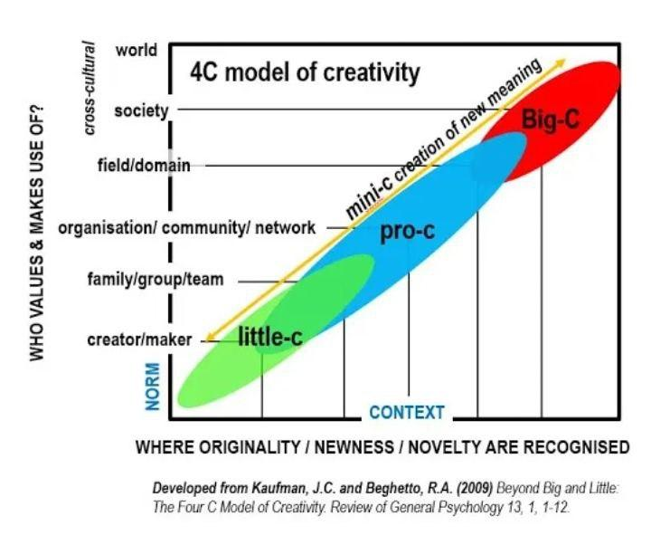
Budowanie strategii

Slide 7
Budowanie strategii
Wektor poziomy: badamy równoległe procesy, które występują w tej serii rozwiązań, w tym sensie, że istnieją one obok siebie w tej samej płaszczyźnie poziomej, a naszym zadaniem jest rozglądanie się za pomocą naszego skupienia. Skupiamy się również na etapach procesu, na tym, jak dokładnie on przebiega.
H. Altshuler, pokazuje, w jaki sposób uniwersalne zasady kreatywności stanowią podstawę innowacji. TRIZ identyfikuje i kodyfikuje te zasady i wykorzystuje je, aby uczynić proces twórczy bardziej przewidywalnym.
Zastosowanie TRIZ polega na badaniu tych powtarzających się wzorców problemu i rozwiązania, zrozumieniu sprzeczności obecnych w sytuacji i opracowaniu nowych metod wykorzystania efektów naukowych.

Slide 8
Budowanie strategii

Slide 9
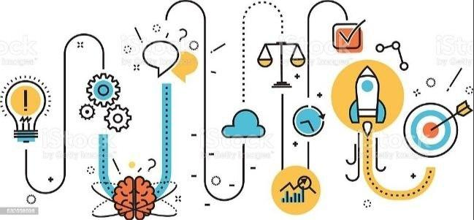
Budowanie strategii
W wektorze proceduralnym główny wektor znalezienia rozwiązania występuje w samym procesie, takim jak metoda układania historii z klocków na planszy, tworzenie improwizowanych historii i improwizacja odgrywania ról. W procesie tworzenia historii manifestuje się - wyłania się - to, co niestandardowe, paradoksalne; coś, co trudno zauważyć w zwykłym przepływie, trybie życia.

Slide 10
Budowanie strategii
Większość metod przewiduje kilka wektorów ruchu w celu znalezienia rozwiązania, ale główny nacisk kładzie się tylko na jeden, podczas gdy formą kreatywności jest to, co znajduje się na przecięciu wszystkich trzech wektorów, gdy tworzona jest trójwymiarowa przestrzeń dla wszystkich trzech wektorów, które należy wziąć pod uwagę. Rozwiązanie na ich przecięciu jest najbardziej kompletne i ujawnia wszystkie wektory.
Tak więc, jeśli weźmiesz metodę odgrywania ról, sam proces można dodatkowo wzbogacić, podkreślając tło historii oraz dodając więcej szczegółów, np. kto jeszcze jest obecny w tym procesie. Wszystko to rozszerza widok poziomy. W ten sam sposób można dopowiedzieć, co dzieje się wewnątrz bohatera, wewnątrz każdej postaci, jakie mają charaktery i co je kontroluje, dlaczego podejmuję pewne działania, co jest w tym ukryte na pierwszy rzut oka, co dodaje pionowego spojrzenia na to, co się dzieje. Poprzez stopniowe dodawanie i nawarstwianie płaszczyzn przestrzeń do stworzenia rozwiązania zostaje wzbogacona i wyłania się takie rozwiązanie, które najbardziej uwzględni różne aspekty.

Slide 11
Budowanie strategii
Samo rozwiązywanie zadania składa się z 3 głównych etapów, aktów twórczych:
Rzeczywisty stan i ustawienie; jak wygląda i pojawia się w obecnym stanie: można to zrobić za pomocą trzech wektorów, aby pokryć całą płaszczyznę tak bardzo, jak to możliwe.
Bezpośredni akt twórczy; przetwarzanie tego materiału, w którym można łączyć kilka metod jako formę eksperymentowania, łączenia.
Obiektywizacja aktu twórczego, kiedy formalizujemy pojawiające się rozwiązania i eksperymentujemy z samym ich ucieleśnieniem w praktyce, w systematycznych skoordynowanych działaniach. Co więcej, gdy nasze stworzone rozwiązanie spotka się w przyszłości z rzeczywistością, można je nieco zmodyfikować, przekształcić, biorąc pod uwagę te zmienne, których wcześniej nierozważaliśmy lub które się dopiero pojawiły, co również daje elastyczności i tworzy możliwość łatwiejszego i skuteczniejszego reagowania na wszelkie nieprzewidziane zmiany. W dzisiejszym świecie jest to jeden z priorytetowych obszarów rozwoju.

Slide 12
Budowanie strategii

Slide 13
Najlepsze praktyki eksperymentów edukacyjnych i rozwój innowacyjnych rozwiązań dla organizacji uczących się
W celu praktycznego zastosowania dostarczonego materiału teoretycznego w tworzeniu projektów zalecamy przyjęcie algorytmu krok po kroku jako podstawy.
Określ, co dokładnie chcesz stworzyć w swoim projekcie i dlaczego jest to ważne, jaki jest tego sens i znaczenie. Te pytania odnoszą się do wektora pionowego. Spróbuj znaleźć metody, które pomogą Ci precyzyjniej sformułować ten punkt. Ten punkt tworzy misję, sens i cele. Aby mieć motywację do realizacji projektu, ważne jest, aby znaleźć osobistą potrzebę (wartość) tego, co będziesz robić.
Kto na tym skorzysta? Co dokładnie otrzyma? Zdefiniowanie grupy docelowej jest kwestią wektora horyzontalnego. Ważne jest, aby zwrócić uwagę na potrzeby tych, dla których realizujesz projekt. Przeanalizuj, co już istnieje i jakie potrzeby zaspokaja. Jakie nowe rozwiązania chcesz wprowadzić, aby zaspokoić potrzeby społeczeństwa? Zdefiniuj metody osiągnięcia tego celu.
Jak to zrobić? Wektor proceduralny. To największa przestrzeń dla kreatywności. To jest eksperyment. W zależności od zadania można użyć różnych metod.

Slide 14
Budowanie strategii
Etap uziemienia kreatywności. Jest to okazja do dostrzeżenia ryzyka i sposobów na uniknięcie porażki i rozczarowania. To testowanie i zatwierdzanie nowych pomysłów w rzeczywistości. Znajdź metody, które Ci w tym pomogą.
Etap poprawy po zatwierdzeniu i rozważeniu możliwych zagrożeń.
Kiedy zdecydujesz, że projekt jest gotowy do wdrożenia, zastanów się, czego potrzebujesz. Spróbuj użyć tej samej formuły:
Co?
Dlaczego?
Od kogo? (Z kim?)
Jak?
Spróbuj znaleźć jakieś kreatywne rozwiązanie tego problemu. Jeśli coś jest problemem, zamień to w zadanie. Jeśli dotarłeś do tego punktu, to masz już wystarczająco dużo praktyki, aby znaleźć sposób na rozwiązanie tego zagadnienia.

Slide 15
Budowanie strategii
Każdy partner projektu wybiera najbardziej interesujące projekty i analizuje je zgodnie z algorytmem:
Pomysł.
Realizacja (Gdzie? Jak? Jakie kreatywne techniki zostały użyte? Co sprawiło, że było to możliwe?).
Kto uznał go za przydatny i interesujący? Jak dobrze spełnia potrzeby docelowych odbiorców?
Jakie są zagrożenia? - utrata znaczenia ze względu na zmiany w potrzebach grupy docelowej, wsparcie techniczne, finansowanie, dostępność i potrzeby zespołu, potrzeba zmiany i rozwoju projektu.
Możliwości projektu: Co tworzy? Jakiego rodzaju produkty? (przydatne informacje, powiązania między ludźmi, środowisko do współpracy i współtworzenia).
Perspektywy dalszego zastosowania w innych warunkach - Gdzie? Kiedy? Dlaczego? Dla kogo? Dla jakich rodzajów działań?

Slide 16
Odniesienia
Kupers, E. et al. (2018) Children’s Creativity: A Theoretical Framework and Systematic Review. SAGE. Available at: https://journals.sagepub.com/doi/full/10.3102/0034654318815707
Reicherts, M. (2015) Unleashing young people’s creativity and innovation European good practice projects. Luxembourg: Publications Office of the European Union.
Rosalie, J. (2018). The Untapped Potential of Transsystemic Thinking. McGill University - Faculty of Law. Yvon Blais
Sebba, J. et al. (2009) Youth-Led Innovation: Enhancing the Skills and Capacity of the Next Generation of Innovators. (2019) National Endowment for Science, Technology and the Arts (NESTA)

Slide 17
Creative Box: Promowanie innowacyjnego podejścia do tworzenia formatów edukacyjnych w pracy z młodzieżą
Dziękujemy!
Kontakt:
NGO “Ukrainian Centre of the Future”
Osoba kontaktowa: Iryna Zubets
Email: irina.zubets@gmail.com
This project has been funded with support from the European Commission. Project Nº: 2021-1-PL01-KA220-YOU-000028673 This communication reflects the views only of the author, and the Commission cannot be held responsible for any use which may be made of the information contained therein.

